Slide 1
Организация воспитательной работы в 2023-2024 учебном году
Евстегнеева А.А.

Slide 2
Направление КЦП: Развитие воспитательной среды
Микроцели:
Воспитывать ответственность за результаты своего образования, гражданскую ответственность и патриотизм, (уважения к прошлому и настоящему своего народа, традициям и культуре, ответственности за будущее своей страны), активную жизненную позицию обучающихся, формировать социальные компетенции, вовлекать их в деятельность молодежных общественных объединений; развивать ученическое самоуправление
Вовлекать обучающихся в социально-значимые проекты, участие в добровольческой деятельности
Разработать активные формы сотрудничества с родителями (законными представителями) обучающихся на основе взаимоподдержки и общности интересов в деле воспитания и образования подрастающего поколения
Расширить музейное пространство и активизировать роль школьного музея в патриотическом и нравственном воспитании подрастающего поколения
Разработать критерии и формы мониторинга результатов воспитания и развития обучающихся
Сохранять и укреплять здоровье обучающихся, развивать организованные формы отдыха и оздоровления детей
Совершенствовать систему школьного самоуправления; включать обучающихся в органы школьного самоуправления

Slide 3
Направление КЦП: Развитие воспитательной среды
Задачи:
Разработать критерии, и формы мониторинга результатов воспитания и развития обучающихся
Анализировать реализацию воспитательной модели «Школа – территория возможностей»;
Согласовать содержание и формы внеурочной, внеклассной работы, школьного самоуправления направленных на воспитание ответственности, гражданской ответственности и патриотизма, активную жизненную позицию обучающихся;
Апробировать клубную форму работы совместных мероприятий учащихся с родителями.

Slide 4

Общий замысел программы воспитания
«Школа – территория возможностей»
создание образовательной среды, отвечающей потребностям участников образовательного процесса и позволяющей реализовывать основную цель образования
Целевой компонент
Содержательный компонент
Организационно-методический компонент
реализация индивидуальных образовательных траекторий обучающихся через создание единой образовательной среды, интегрирующей ресурсы урочной, внеурочной, досуговой, социально-значимой деятельности, организуемой для учащихся
реализуется через направления воспитания - своеобразные магистральные пути организации школьной воспитательной работы
предполагает разработку индивидуальных образовательных траекторий учащихся и траекторий групп (классов, творческих коллективов), их сопровождение в течение года, а также включение учащихся наряду с учебной и внеурочной в социально-значимую, спортивно-оздоровительную, досуговую деятельность.
Процессуальный компонент
Реализация ряда этапов:
1. Подготовительный (разработка игровой модели, диагностика, проводится форум — старт «Территория возможностей».)
2. Реализация каждым учащимся и группой плана достижений в течение учебного года.
3. Подведение итогов - оценка и самооценка результатов деятельности каждым обучающимся и группами (защита проектов; форум-финиш «Наши достижения»)

Slide 5
1. Разработать критерии, и формы мониторинга результатов воспитания и развития обучающихся
Исследование уровня воспитанности учеников
В исследовании приняло участие 277 учеников 5-11 классов
Методика «Уровень воспитанности»
Долг и ответственность
Бережливость
Дисциплинированность
Ответственное отношение к учебе
Отношение к общественному труду
Коллективизм, чувство товарищества
Доброта и отзывчивость
Честность и справедливость
Простота и скромность
Культурный уровень

Slide 6
Общий уровень воспитанности
До 0,5 – низкий уровень воспитанности
0,6- уровень воспитанности ниже среднего
0,7 -0,8 средний уровень воспитанности
До 0,9 уровень воспитанности выше среднего
1- высокий уровень воспитанности

Slide 7
Уровень воспитанности обучающихся
Высокие показатели:
Бережливость
Доброта и отзывчивость
Низкие показатели
Долг и ответственность
Ответственное отношение к учебе
Культурный уровень

Slide 8
2. Анализ реализации воспитательной модели «Школа – территория возможностей»
В декабре 2023 года состоялся педагогический совет «Реализация и промежуточные результаты проекта «Школа – территория возможностей»
Цель: Создать условия для выбора педагогами способов преодоления трудностей в реализации проекта «Школа территория возможностей»
Задачи:
1. Анализировать промежуточные результаты влияния реализации проекта на воспитанность и вовлеченность учащихся в социальную деятельность.
2. Обозначить проблемы в реализации проекта.
3. Демонстрировать опыт работы педагогов по реализации проекта.

Slide 9

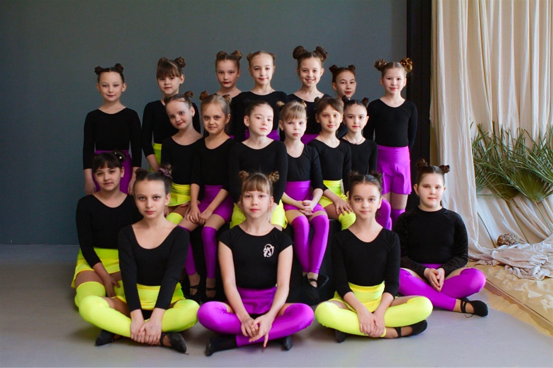
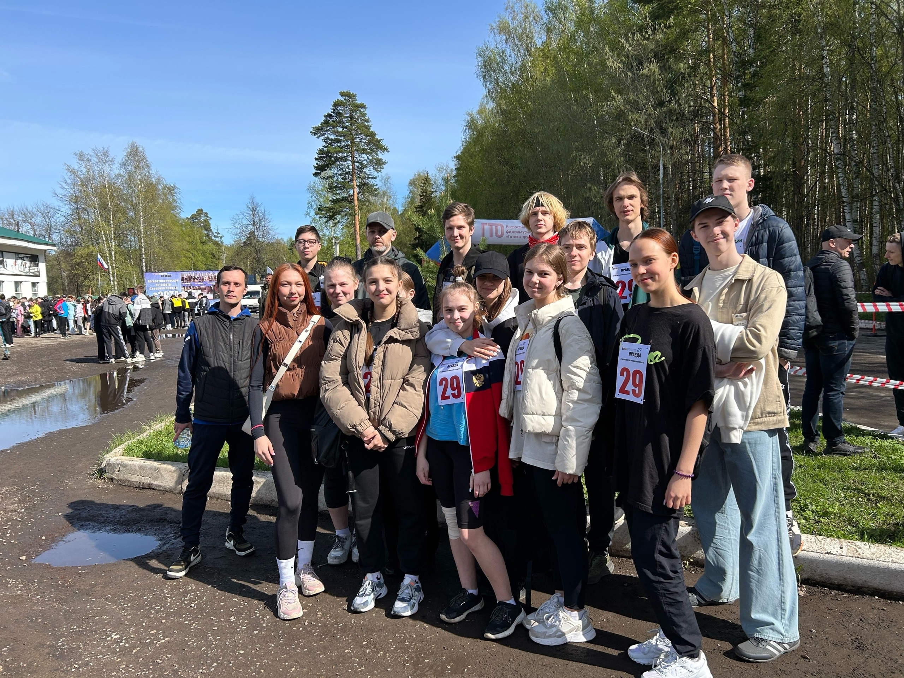
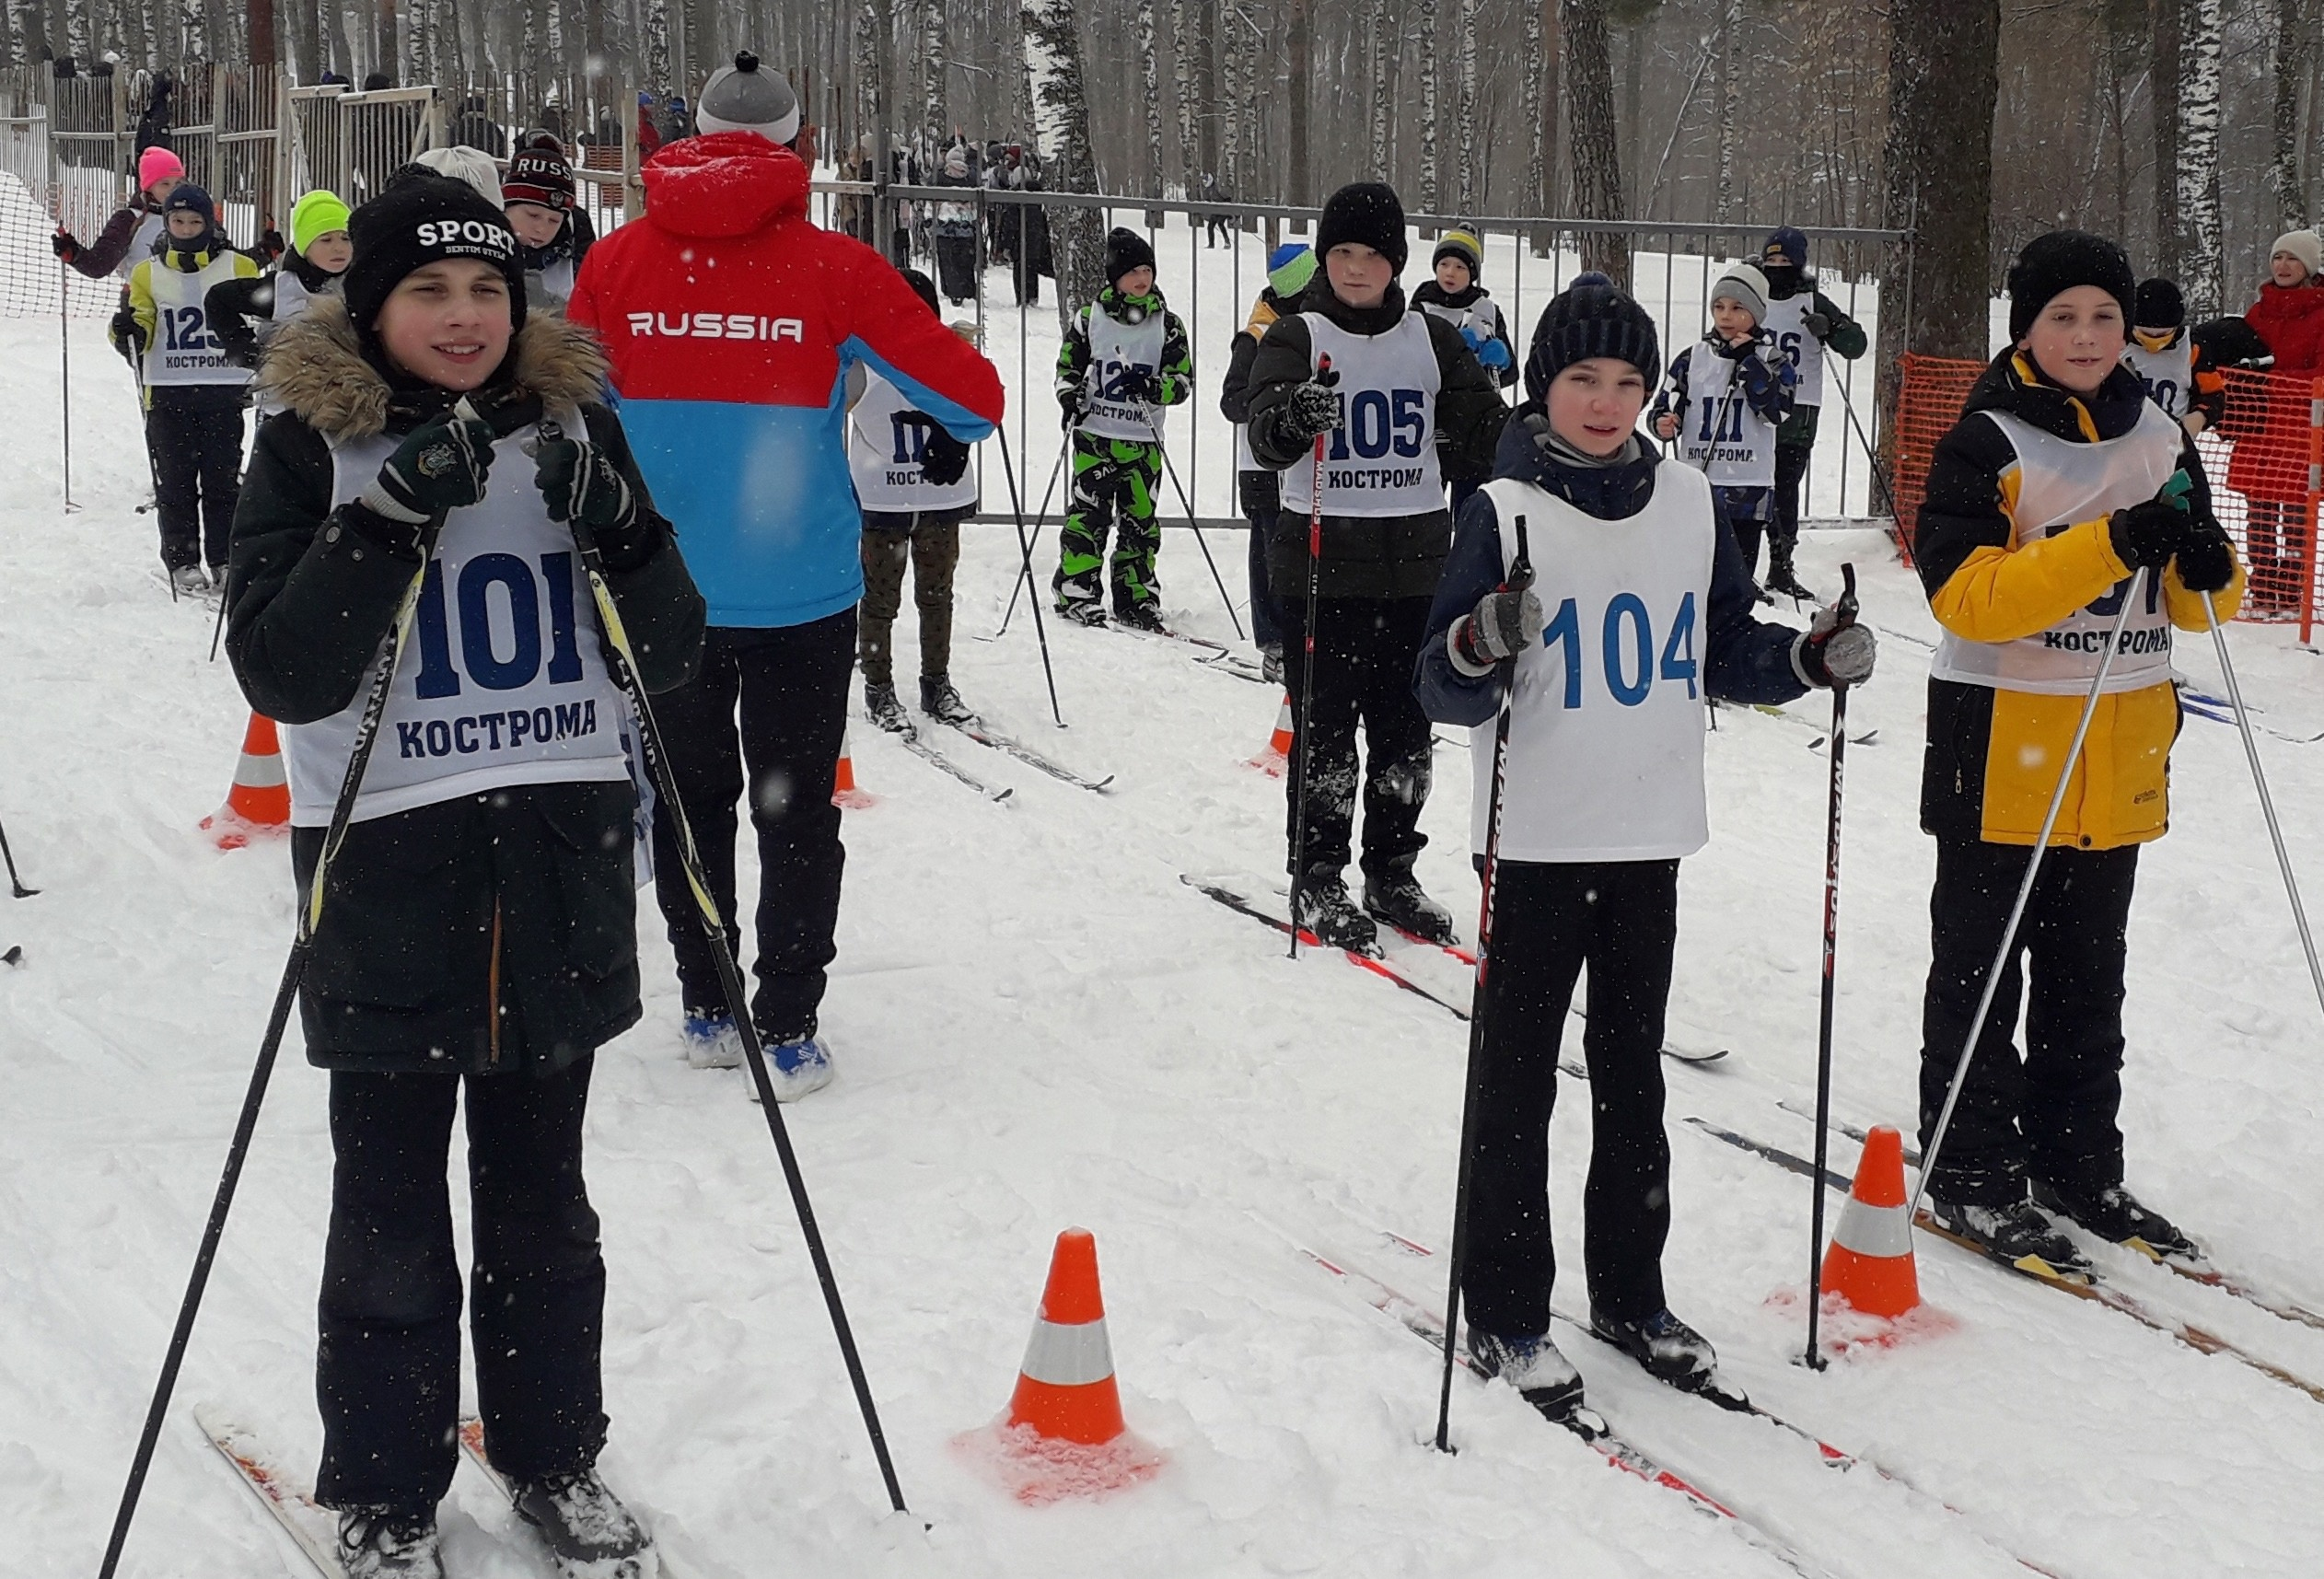
ШСК «ОЛИМП»
(Пургин А.В., Дмитриев А.С., Княгинина Е.Р., Нечаева О.Д.)
Работа секций: волейбол, студия чирлидинга
Сдача норм ГТО в соответствии с требованиями;
участие в городских соревнованиях: «Курс молодого бойца»; «Лыжня России», конкурс фитнес-команд “Шаг вперед”; эстафета «Северная правда»
Организация общешкольных событий: «Смтор строя и песни», неделя здоровья, турнир по волейболу, спортивные эстафеты и др.
Участие школы в городском проекте “Здоровое питание - здоровое поколение” (начальная школа)

Slide 10
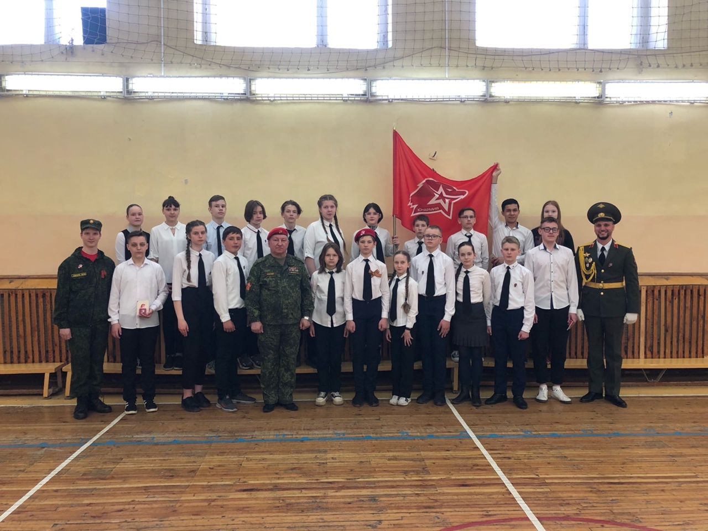
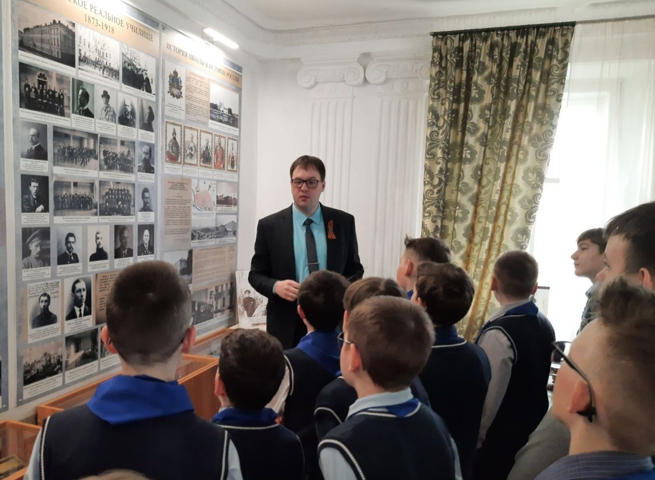
Патриотическое воспитание | Отряд юнармейцев «ЯСТРЕБ» Грибков М.Н. | Занятия в рамках внеурочной деятельности с учениками 5, 8б классов
 | «PROмузей» Смирнов Е.А. | - Проекты, посвященные истории школы - Проект «Парта героя» - Мероприятия, посвящённые ВОВ (экскурсии, акции, занятия) - Участие Смирнова Е.А. во всероссийской форуме школьных музеев «Школа героя»

Slide 11
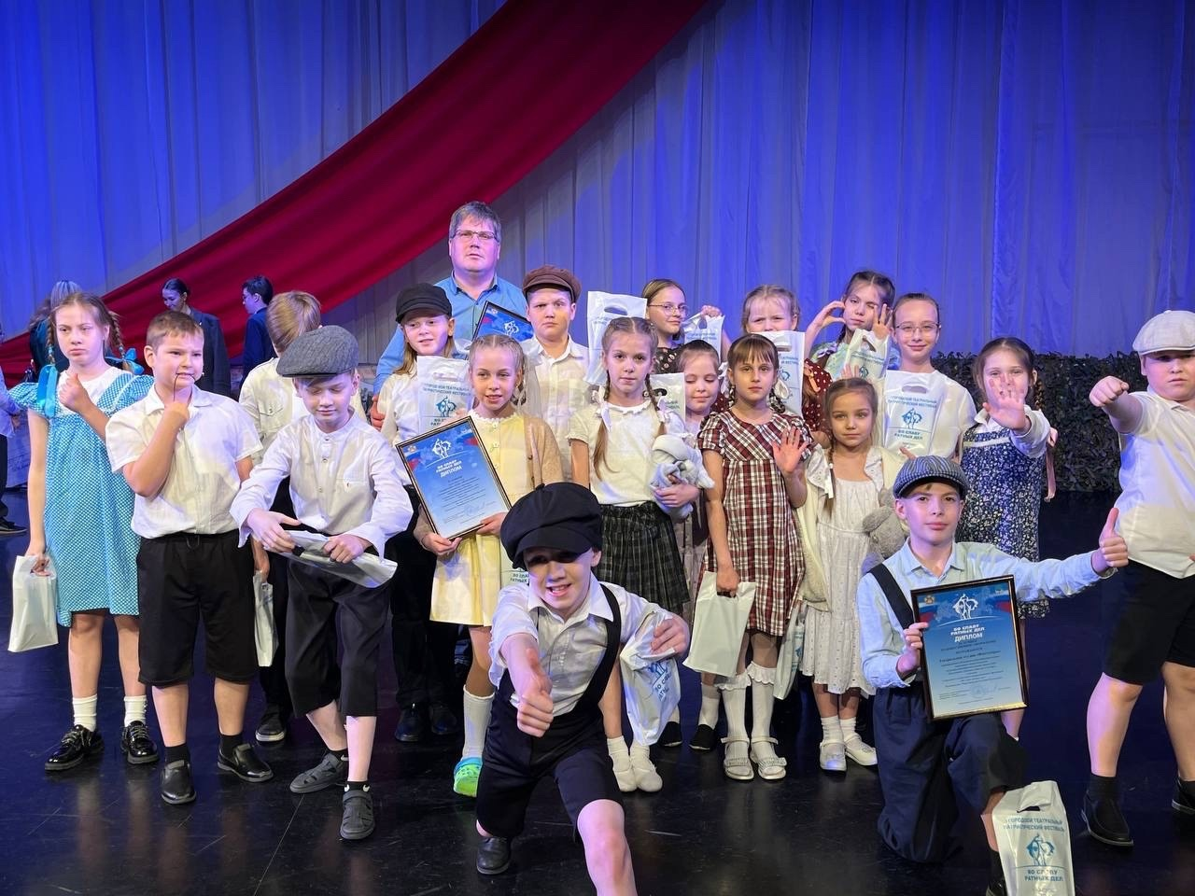
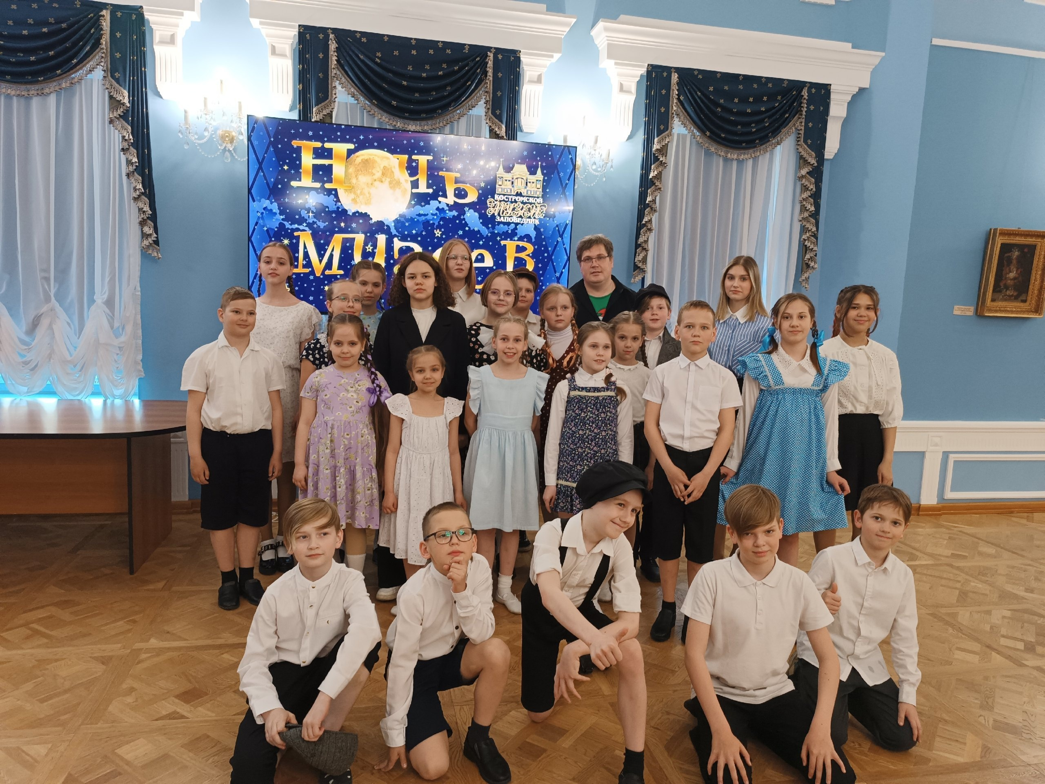
Творческое направление | Театральная студия «Фантазёры» Чернобровкин Е.В. | Лауреаты 1 степени городского этапа конкурса «Вифлеемская звезда» Лауреаты 2 степени областного конкурса «Вифлеемская звезда» Лауреаты 2 степени I Городского театрального патриотического фестиваля «Во славу ратных дел» - Участие в областной акции «Ночь музеев» - Новогодняя интермедия, участие в праздничных концертах.

Slide 12
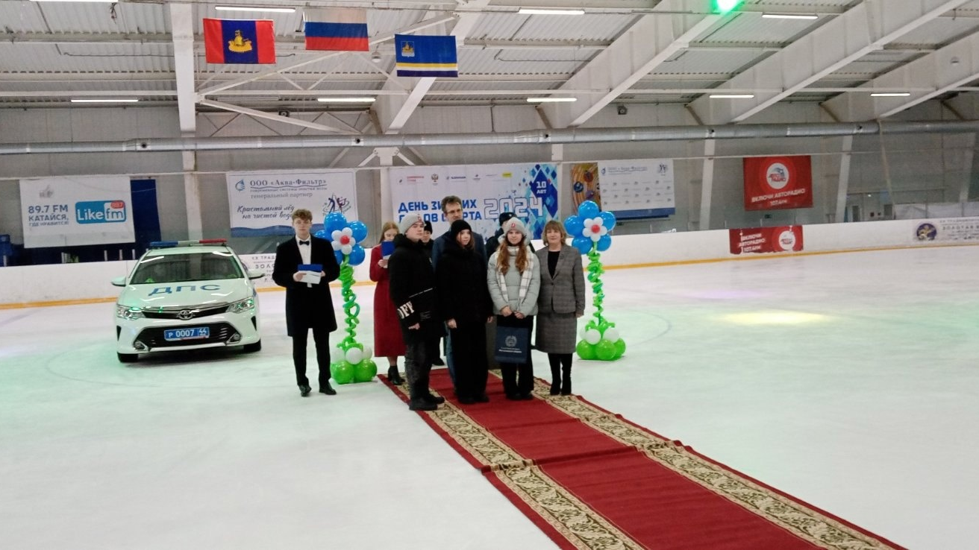
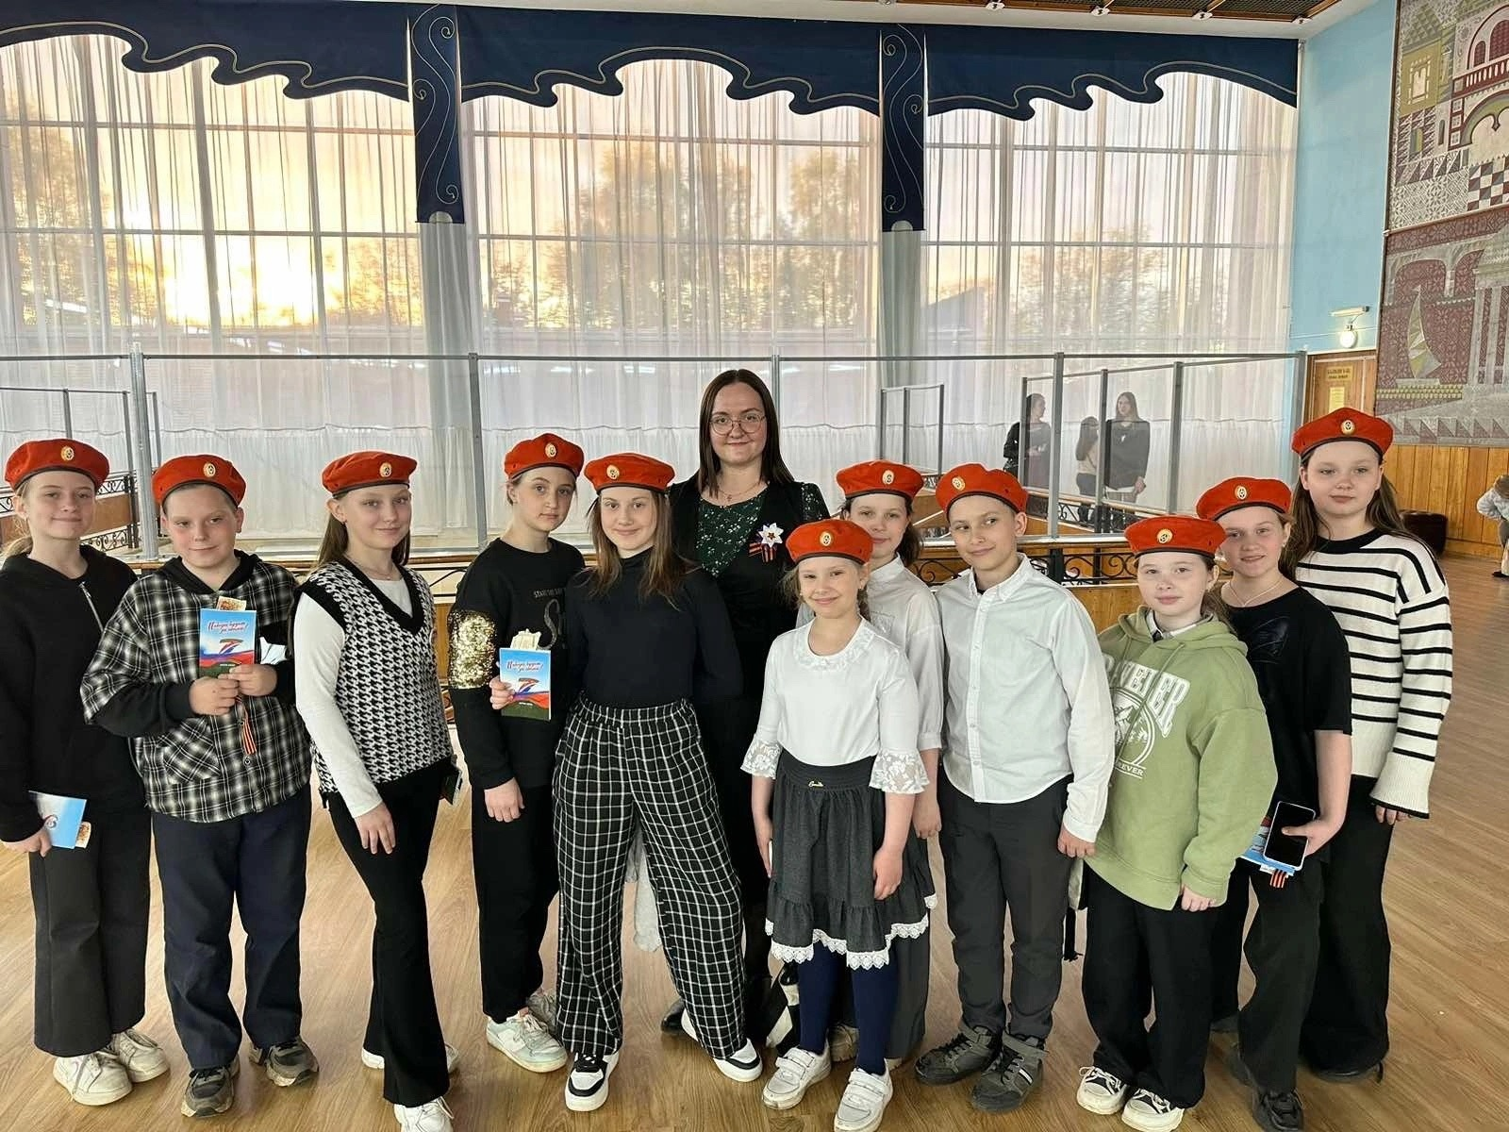
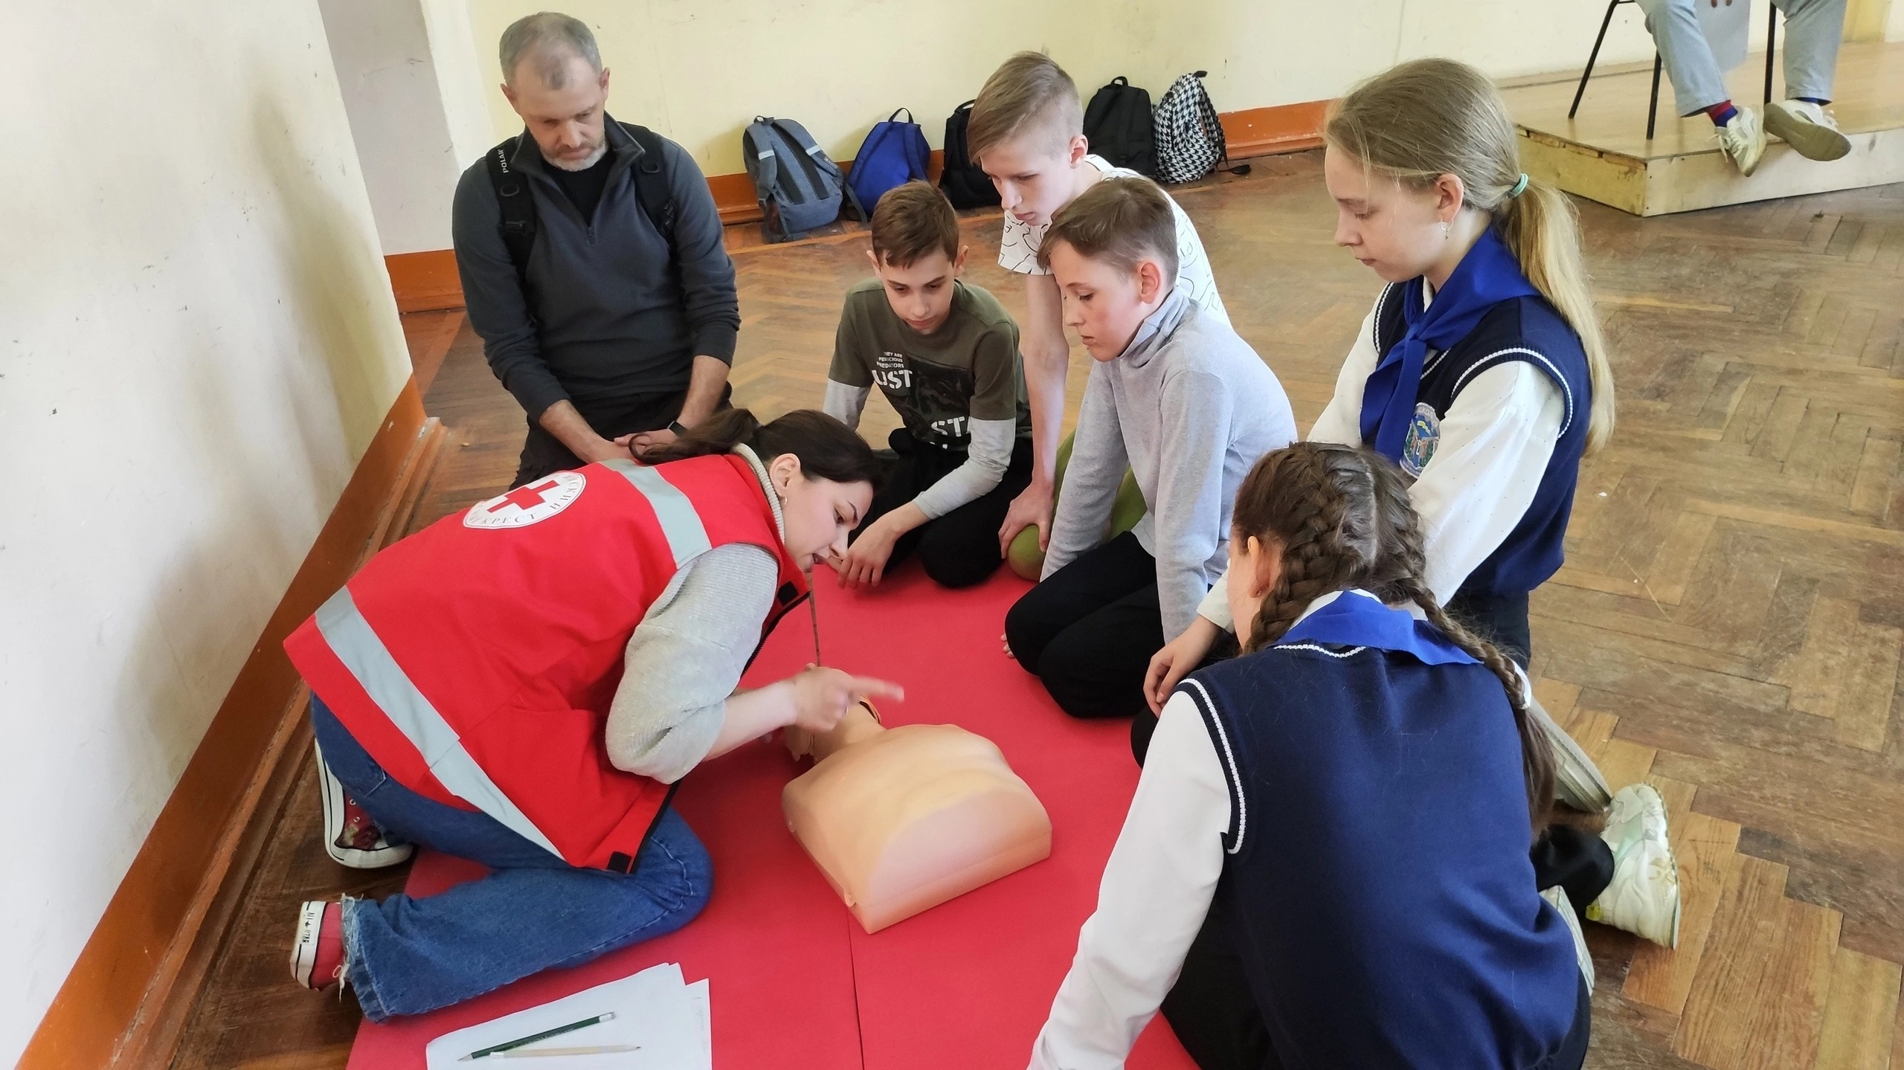
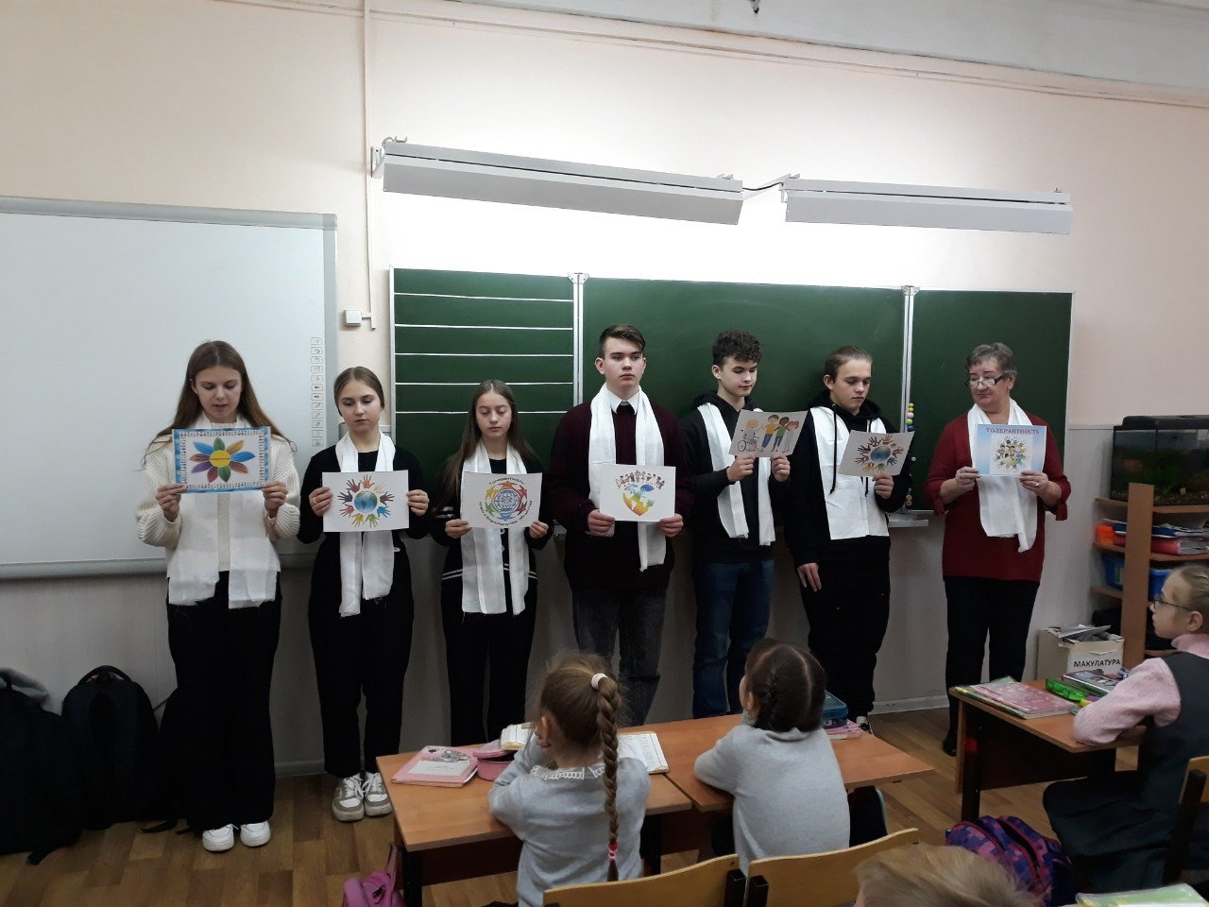
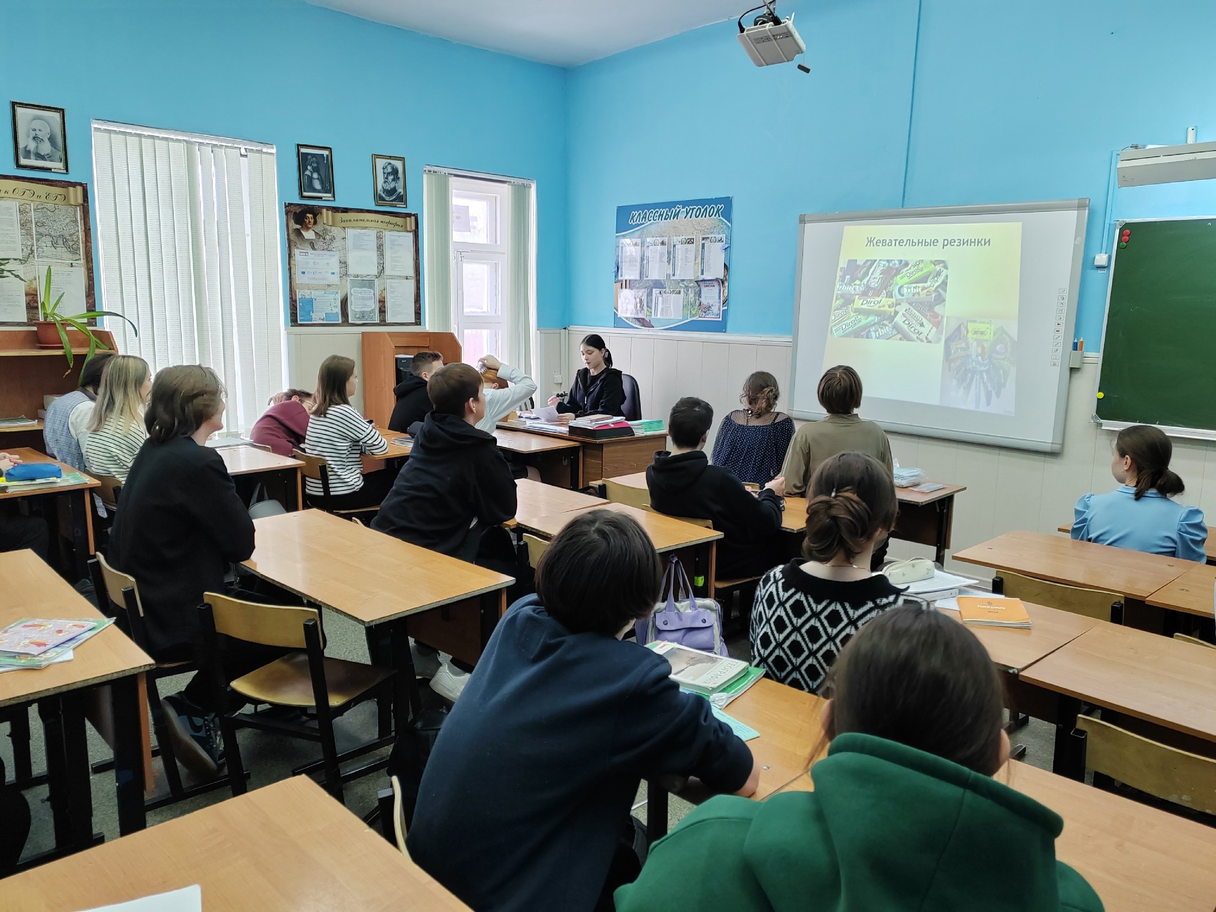
Профилактическое направление | Отряд ЮИД «Скороход» (9б класс) Скороспелова И.Н. | Участие в областном проекте «Я – лидер ЮИД», Неделя безопасности, конкурс «Безопасное колесо», проектная деятельность
 | Отряд «Чижи» (Княгинина Е.Р.) Класс МЧС (Сергеева Н.В.) | - Участие в городских акциях и мероприятиях - соревнования среди классов впн города Костромы по закреплению действий в ЧС и навыков оказания первой помощи пострадавшим в рамках реализации проекта "Защита Отечества – обязанность и честь"
 | Школьная служба примирения (волонтеры) | Акции ко Дню толерантности и др. датам
Экологическое направление | Отряд «Юный эколог» (8а класс) | Участие в городских, областных, всероссийских экологических конкурсах и акциях. Школьная акция по сбору макулатуры. Конкурс «Добрый пластик»

Slide 13
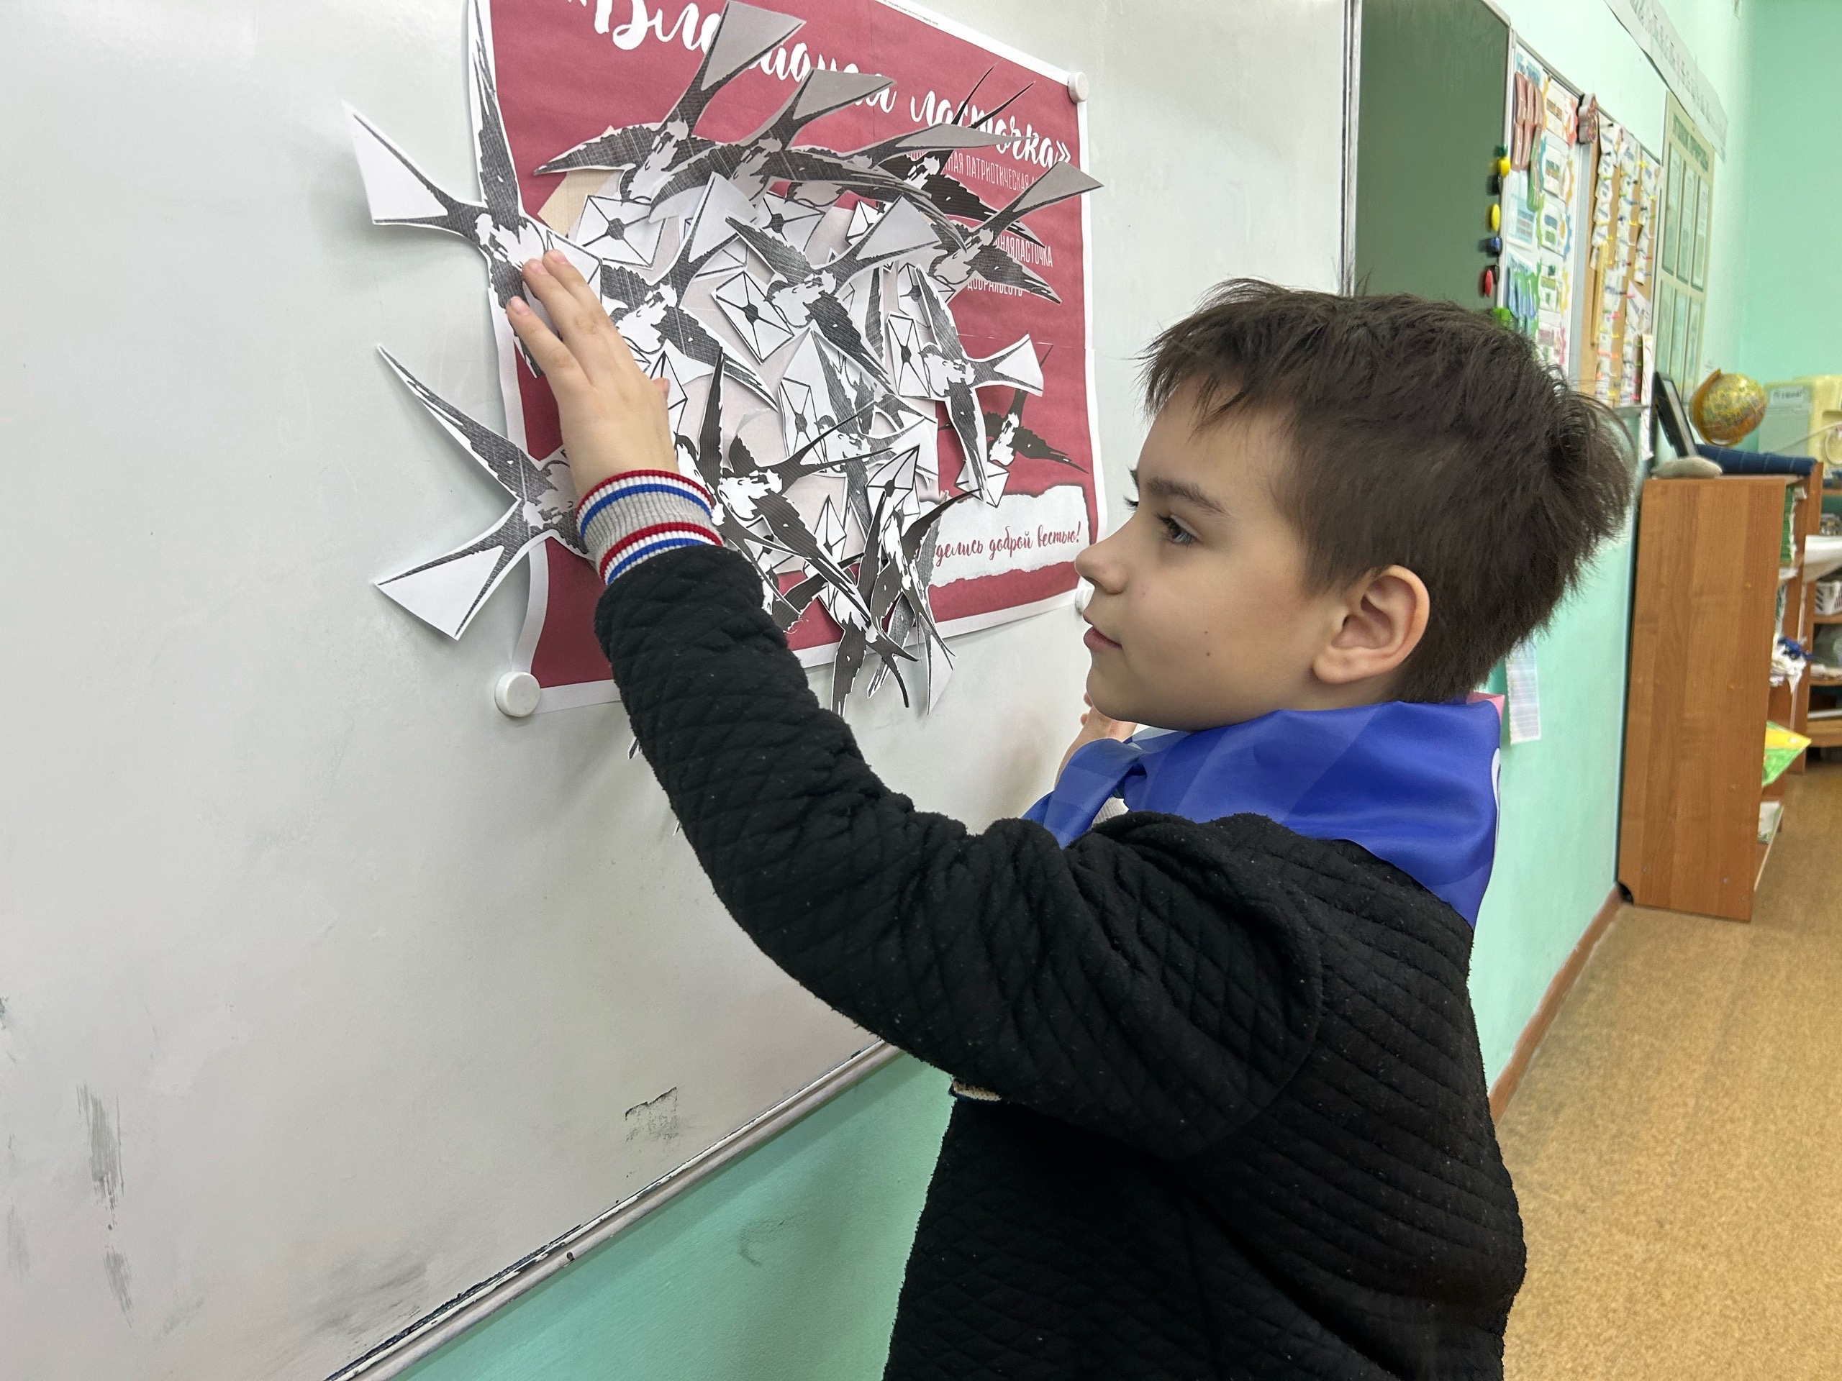
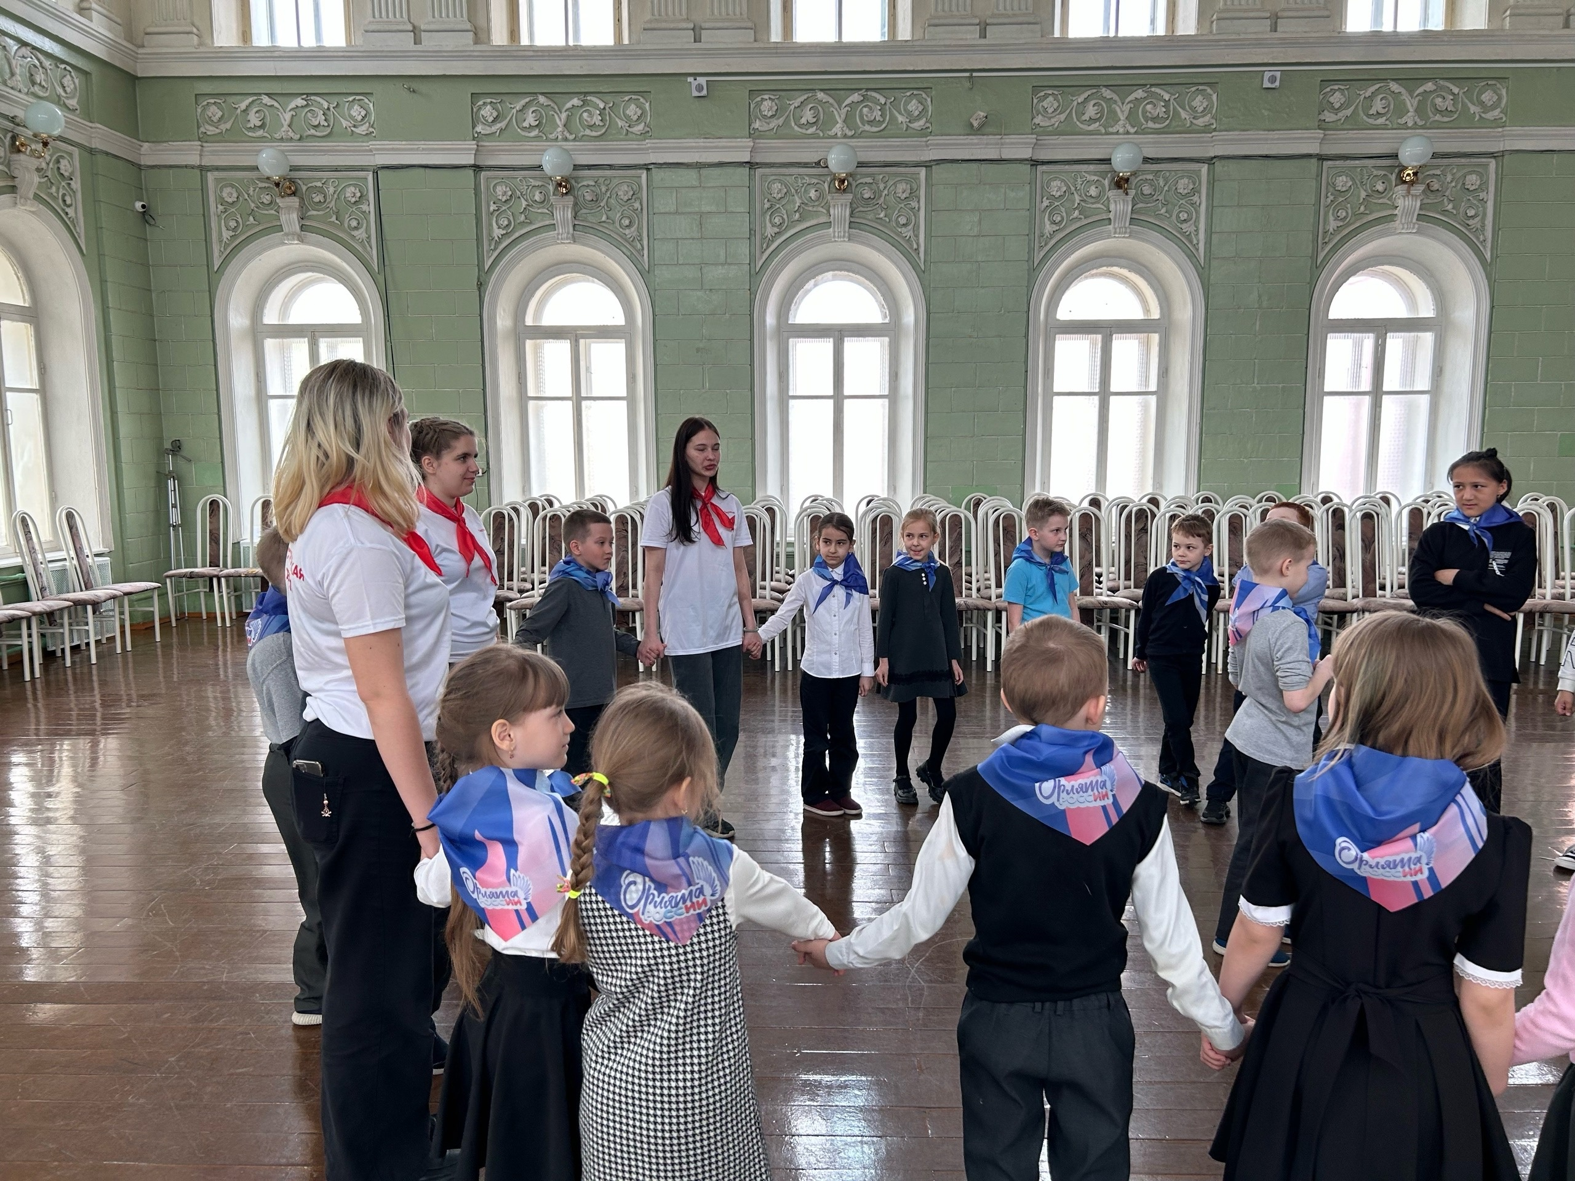
Включение в работу детских общественных движений
«ОРЛЯТА РОССИИ» (Скрябина Е.А., Лебедева К.Ю., Овсова А.А., Когут Е.Е.) | - Участие во всероссийских акциях - Реализация внеурочной деятельности
«ДВИЖЕНИЕ ПЕРВЫХ» (Когут Е.Е.) | - Участие во всероссийских, областных акциях и мероприятиях Посвящение учащихся в движение, День рождения первичного отделения организация общешкольных событий активистами движения Участие во всероссийском конкурсе первичных отделений

Slide 14
Активная содержательная работа классных руководителей в классах:
Скрябина Е.А., Лебдева К.Е., Овсова А.А., Дугаева В.Ю., Алярова Л.Ю., Смирнов Д.А., Дурандина С.Э., Чистова А.С., Плаксина П.Д., Глубоковская О.М., Скопцова Е.В., Адеева А.А., Волкова Т.Н., Скороспелова И.Н., Когут Е.Е., Бахарева Л.Ю., Каткова Т.Н., Наумкина Ю.В.
достойное участие в городских акциях и мероприятиях
Работа 10 педагогического класса. Выступают организаторами школьных событий, праздников.
В Течение года проходят мероприятия, посвященые Году семьи (общешколбный конценрт, мероприятия в классах)

Slide 15
3. Согласовать содержание и формы внеурочной, внеклассной работы, школьного самоуправления направленных на воспитание ответственности, гражданской ответственности и патриотизма, активной жизненной позиции обучающихся
Создан штаб воспитательной работы
Осуществляется совместное планирование воспитательных событий, направленных на воспитание ответственности, гражданской ответственности и патриотизма, активной жизненной позиции обучающихся

Slide 16
Проблемы
Медленное развитие системы ученического самоуправления;
Малый охват детей, участвующих во всероссийских проектах («Большая перемена», «Движение первых» и др.)
Малый охват детей, принимающих участие в школьных и городских социальных и творческих проектах, конкурсах;
Отсутвие классных часов в расписании и иного времени на работу с классным коллективом;
Сокращение в школе количества кружков и детских объединений, сокращение числа детей-участников в существующих объединениях (Юнармия)
Отсутствие кадров, готовых рукводить детскими объединениями
Не реализована задача «апробировать клубную форму работы совместных мероприятий учащихся с родителями»
Отсутствие согласованности между воспитательной службой и учебной частью
Не всегда педагоги поддерживают инициативы детей

Slide 17
Перспективы
Организация работы с молодыми педагогами;
Активизация работы ученического совета
Активизация работы первичного отделения РДДМ «Движение первых»
Активизация работы по проекту «Орлята России»

